Slide 1
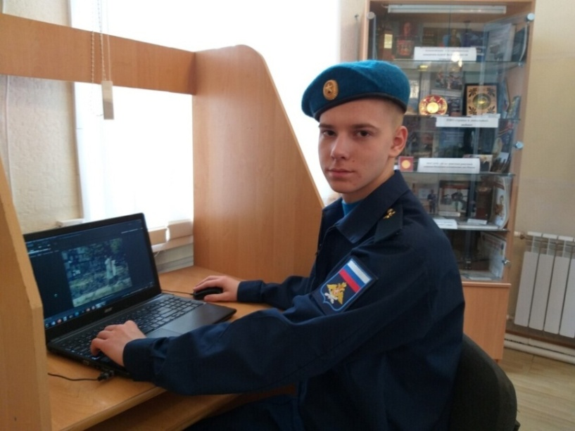
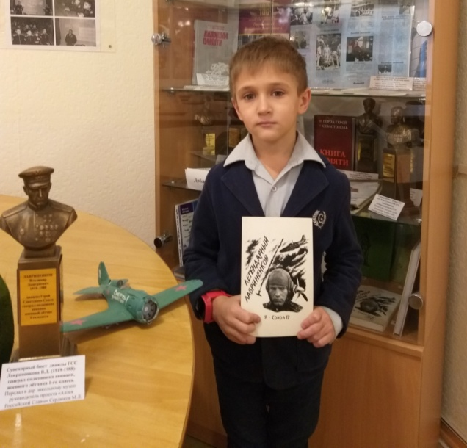
Организация проектной, научно-исследовательской и просветительской работы с учащимися на базе мБК ГБОУ СОШ № 43 в рамках патриотического воспитания обучающихся
Государственное бюджетное образовательное учреждение
города Севастополя «Средняя общеобразовательная школа
с углубленным изучением английского языка № 43
имени дважды Героя Советского Союза В.Д. Лавриненкова»
Автор – педагог-библиотекарь Боярко И.В.
г. Севастополь
2022 г.

Slide 2
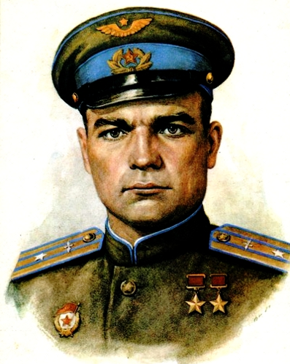
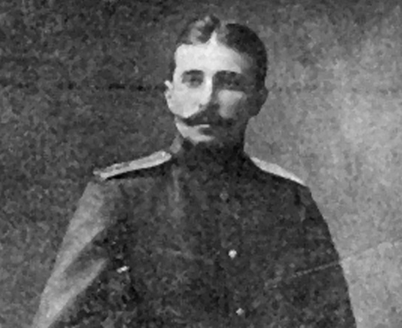
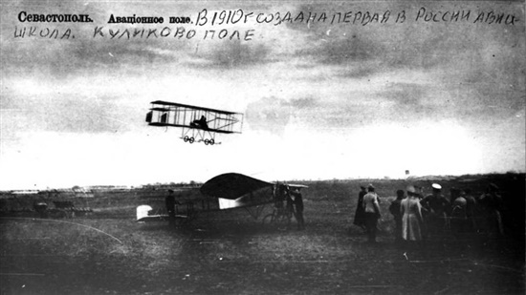
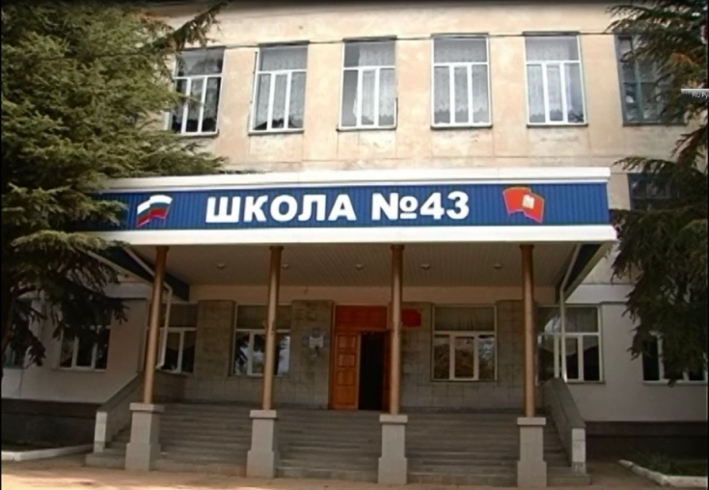
В 1910 году с Куликова поля на аэроплане «Антуанетт» взлетел первый дипломированный военный летчик России морской офицер
Станислав Фаддеевич Дорожинский
В 2010 году ГБОУ СОШ № 43 было присвоено имя генерал-полковника авиации дважды Героя Советского Союза
Владимира Дмитриевича Лавриненкова

Slide 3
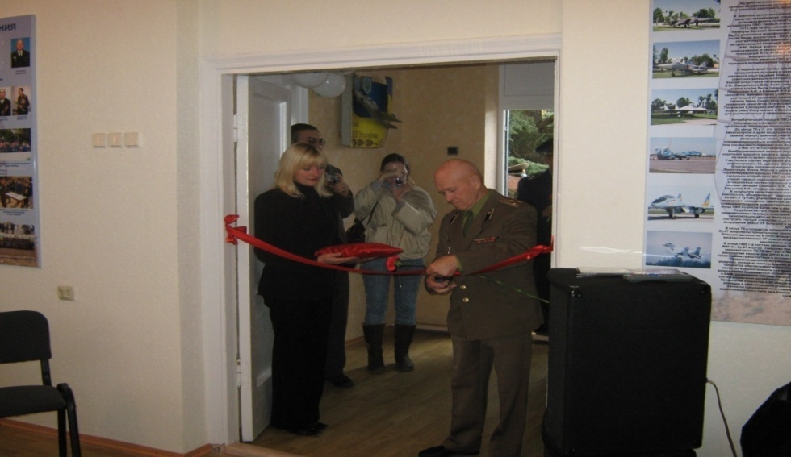
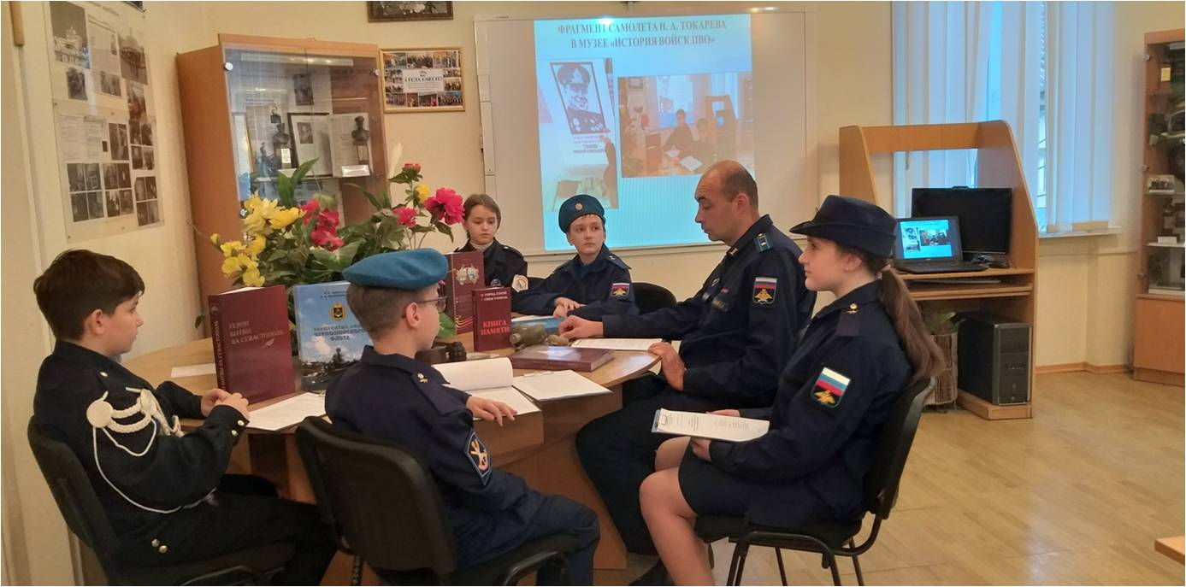
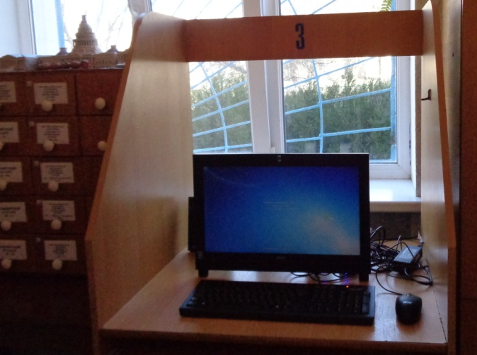
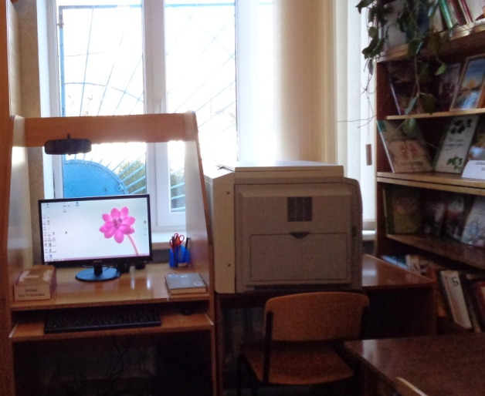
Создание МБК – это результат долгосрочного проекта
В декабре 2014 года в библиотеке установлено новое оборудование - программно-аппаратный комплекс со специализированным программным обеспечением

Slide 4
12.09.19 открыт памятник дважды Герою Советского Союза
генерал-полковнику авиации В.Д. Лавриненкову
на территории ГБОУ СОШ № 43

Slide 5
Ведущей тенденцией обновления системы образования детей становится включение педагога в инновационную деятельность
Приказ Министерства Просвещения РФ от 03.09.2019 года № 467 «Об утверждении Целевой модели развития региональных систем ДО детей» предусматривает формирование системы кадрового обеспечения ДО детей на основе программного подхода, включающей непрерывное повышение профессионального мастерства педагогических работников
Руководитель музея - педагог ДО Боярко И.В.прошла повышение квалификации по программам:
- «Организация проектной деятельности в образовательных учреждениях»;
«Организация современных форматов патриотического воспитания с использованием методик исследования и популяризации локальной истории и проектного подхода»;
«Профи: школа практической истории»;
«Создание и организация деятельности музея образовательной организации».

Slide 6
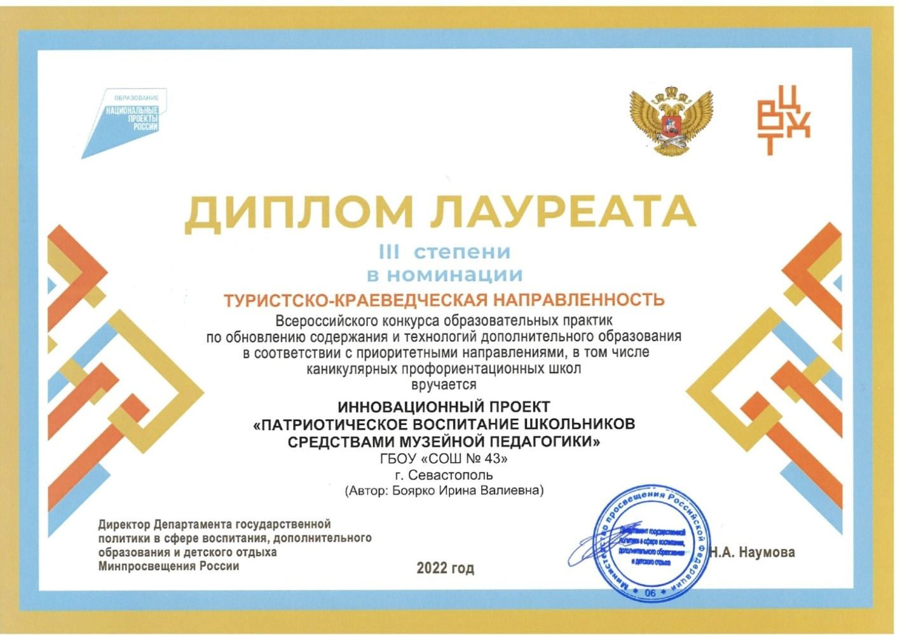
Всероссийский конкурс образовательных практик по обновлению содержания и технологий дополнительного образования в соответствии с приоритетными направлениями
Педагог дополнительного образования Боярко И.В. защитила «Инновационный проект «Патриотическое воспитание школьников средствами музейной педагогики» и заняла 3 место

Slide 7
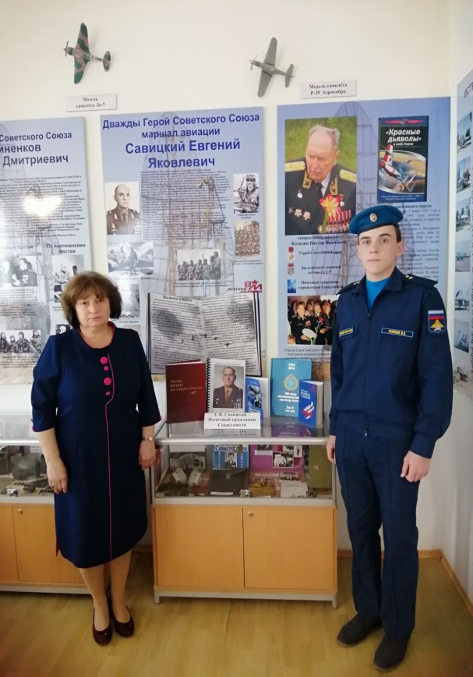
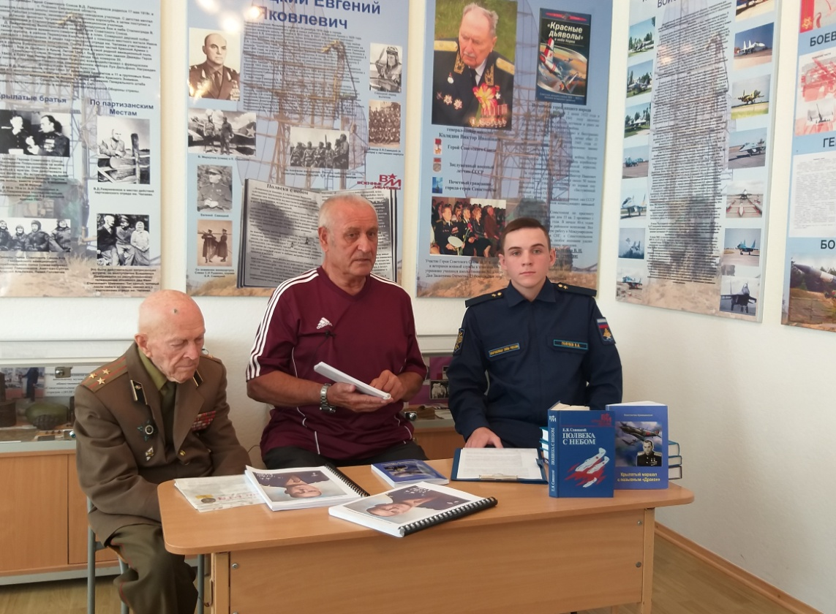
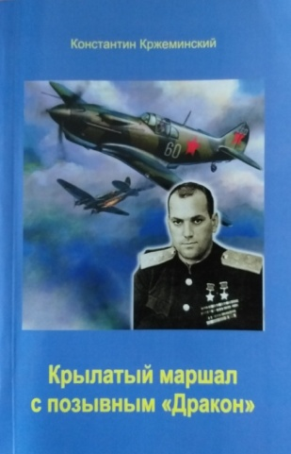
Севастопольская команда заняла I место во Всероссийском конкурсе «Добровольцы локальной истории» в 2021 году
Научно-исследовательская деятельность учащихся — одна из прогрессивных форм обучения в современной школе

Slide 8
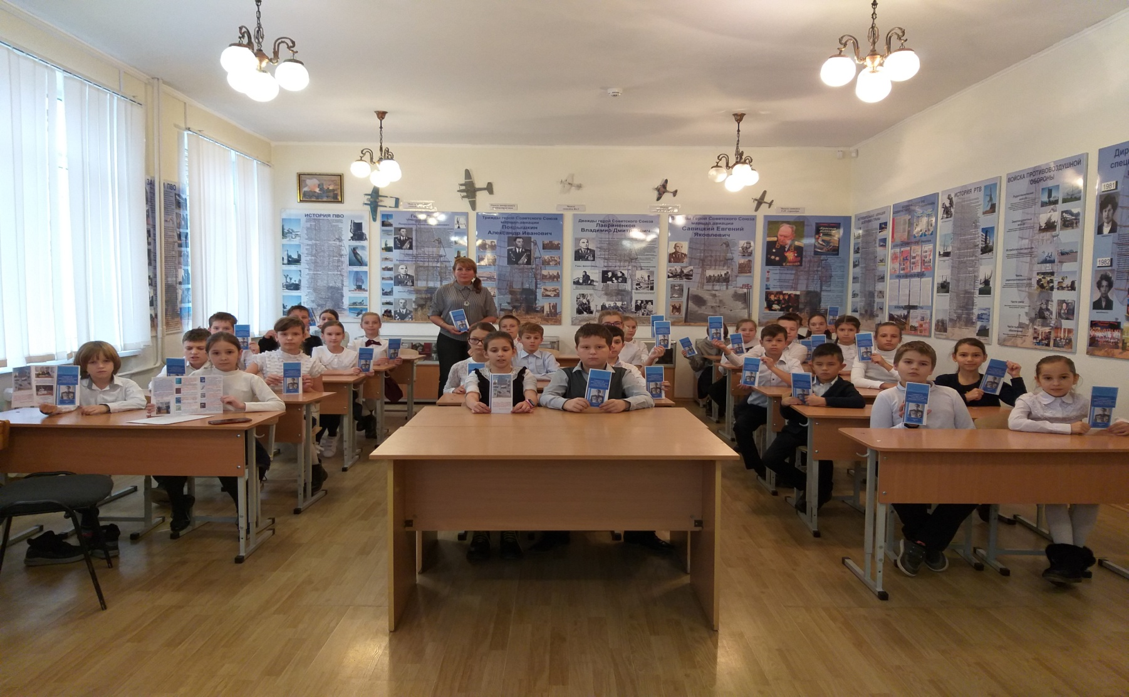
19.11.21 проведена патриотическая акция – урок-презентация исследования «Жизненный и боевой путь дважды героя Советского Союза маршала авиации Е.Я. Савицкого»
Каждому ученику подарен рекомендательный список литературы, посвященный маршалу авиации Е.Я. Савицкому.

Slide 9
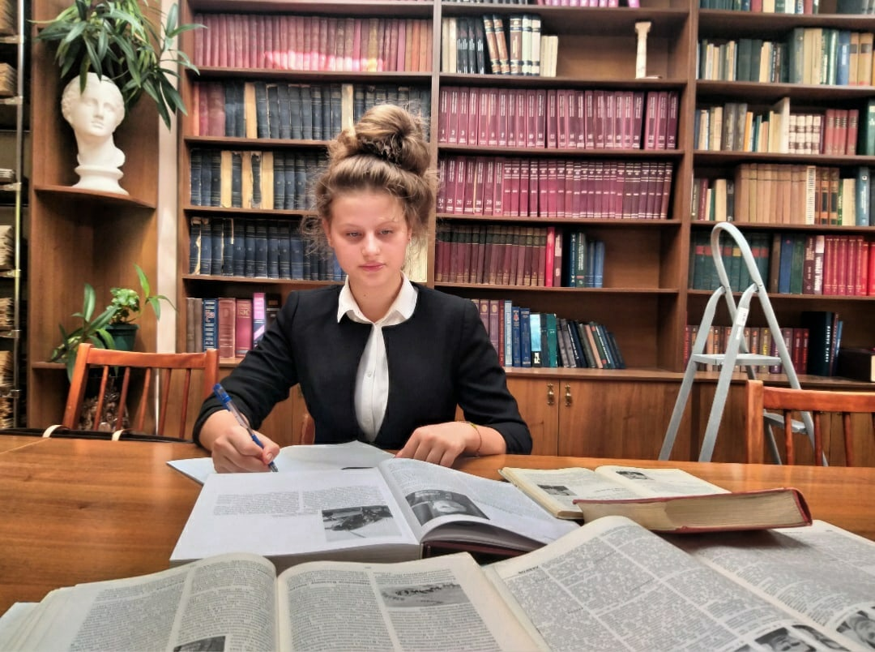
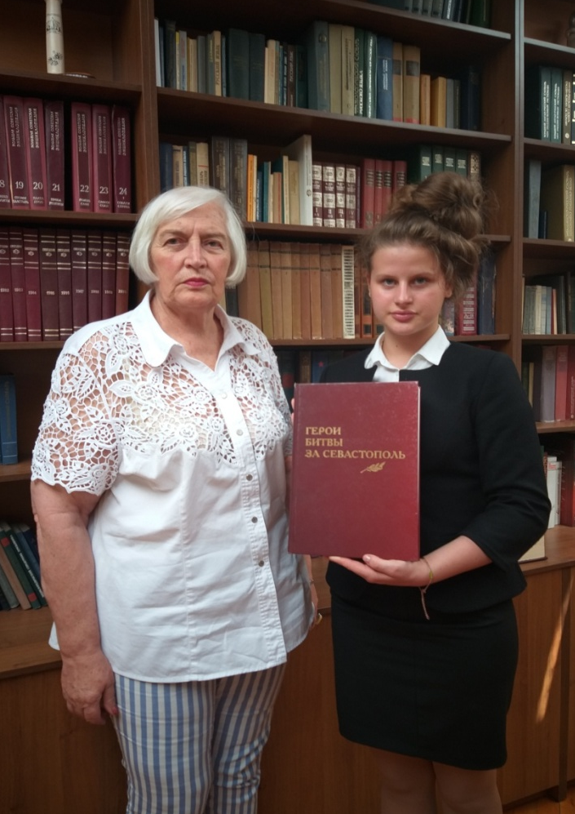
Ученица 6-Б класса Гончар М. принимает участие во Всероссийском конкурсе «Герои нашей страны» в номинации «Герои Великой Победы». Тема исследовательской работы:
«В.Д. Лавриненков – рыцарь фронтового неба и земли»
М.Гончар работает в библиотеке и с архивным фондом отдела истории Великой Отечественной войны «Музея-заповедника героической обороны и освобождения Севастополя»

Slide 10
Медиаволонтерство — это включенность юного гражданина в социокультурные проекты
«Медиа-волонтёр – это человек, который хочет рассказать об истории своей семьи или истории малой Родины большому количеству человек!»
М.Г. Балашкина
«Сторителлинг – это способ с помощью рассказа оживить историю!»
М.Г. Балашкина

Slide 11
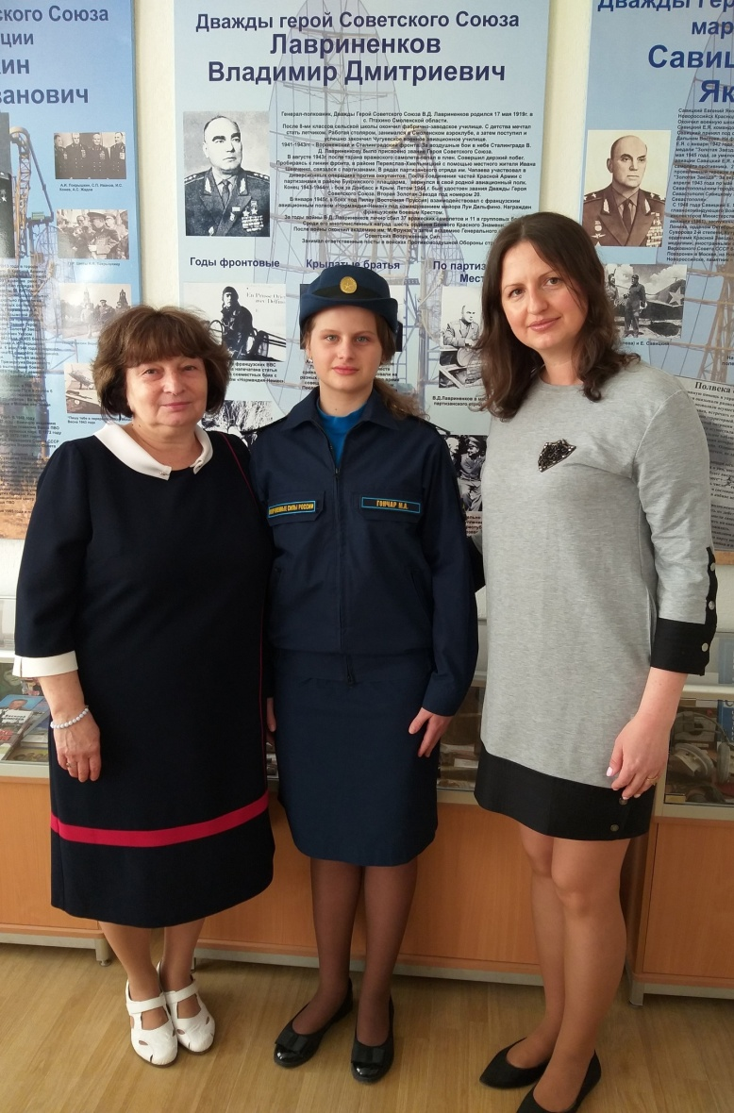
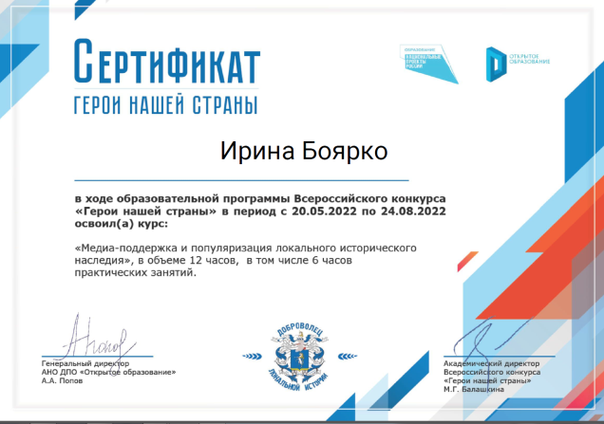
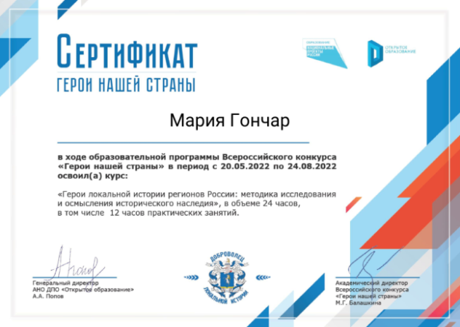
В ходе образовательной программы Всероссийского конкурса «Герои нашей страны» все конкурсанты осваивают курсы: «Герои локальной истории регионов России: методика исследования и осмысление исторического наследия» и «Медиа-поддержка и популяризация локального исторического наследия»

Slide 12
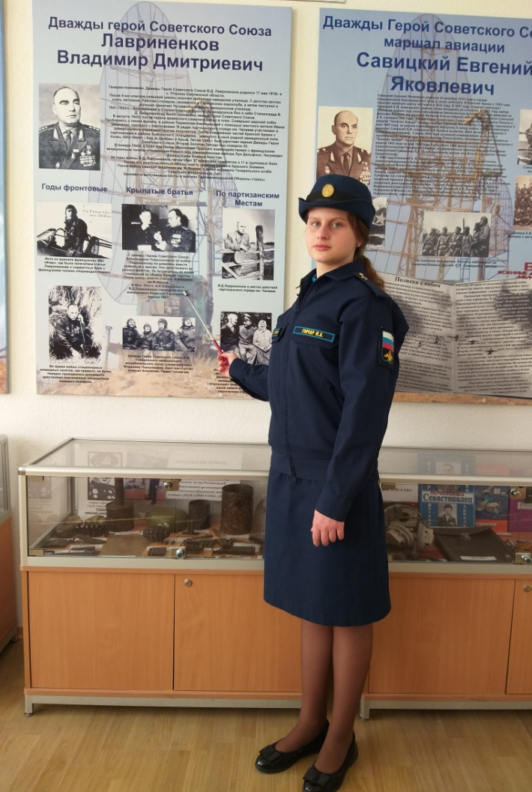
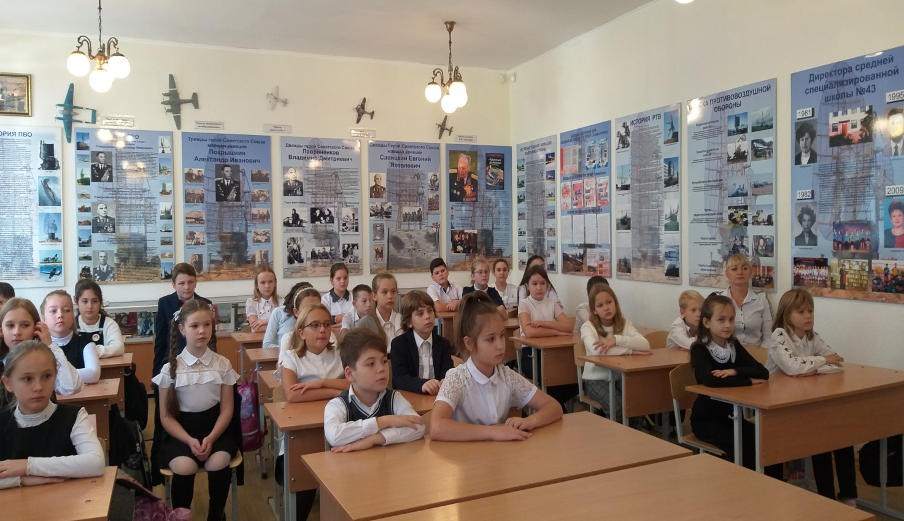
08.11.2022 в 4-Б классе проведён Урок патриотизма
«В.Д. Лавриненков – рыцарь фронтового неба и земли»
«Урок патриотизма - это такой интерактивный содержательный формат донесения исследуемой Вами истории до сверстников, при котором они тоже смогут почувствовать себя частью рассказываемой Вами истории, смогут отнестись содержательно к ней»
М.Г. Балашкина

Slide 13
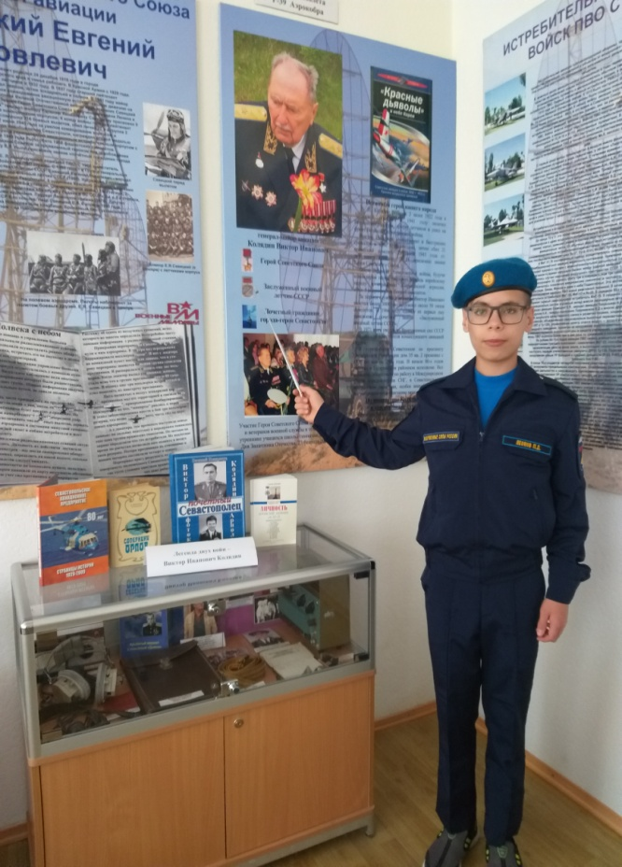
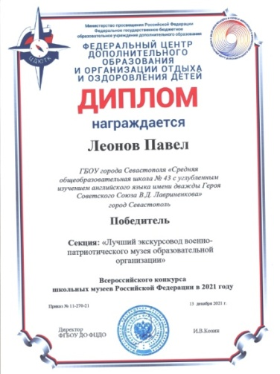
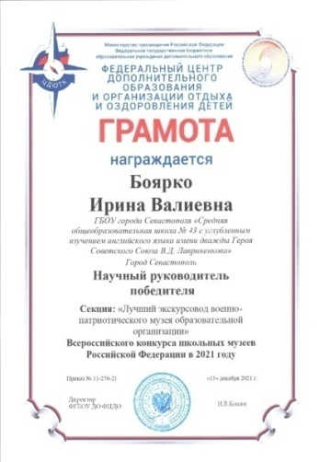
Восьмиклассник - победитель регионального этапа и Всероссийского конкурса школьных музеев образовательных организаций РФ в номинации «Лучший экскурсовод военно-патриотического музея образовательной организации»

Slide 14
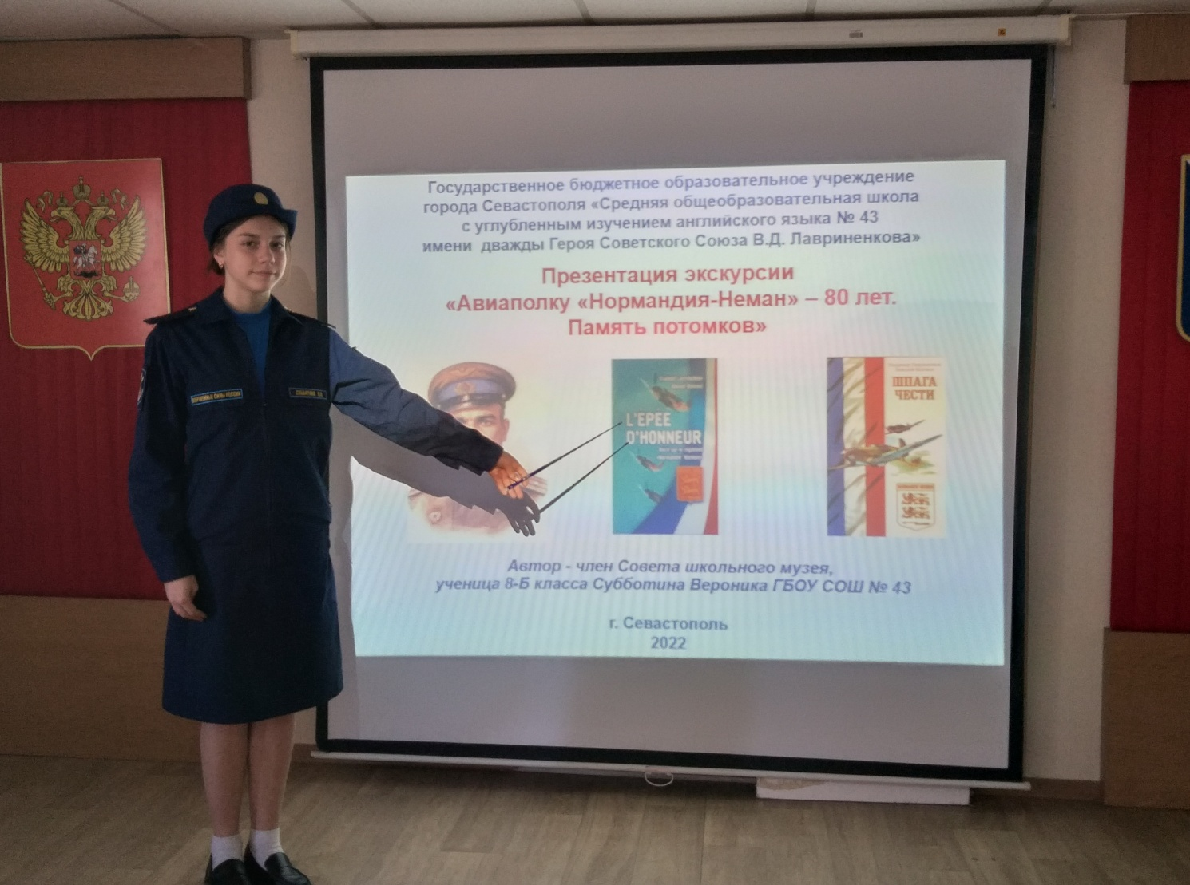
Ученица 8-Б класса Субботина В. – победитель регионального этапа Всероссийского конкурса экскурсоводов музеев образовательных организаций РФ
Представила презентацию экскурсии по музею «История войск ПВО» – «Авиаполку «Нормандия-Неман - 80 лет. Память потомков»

Slide 15
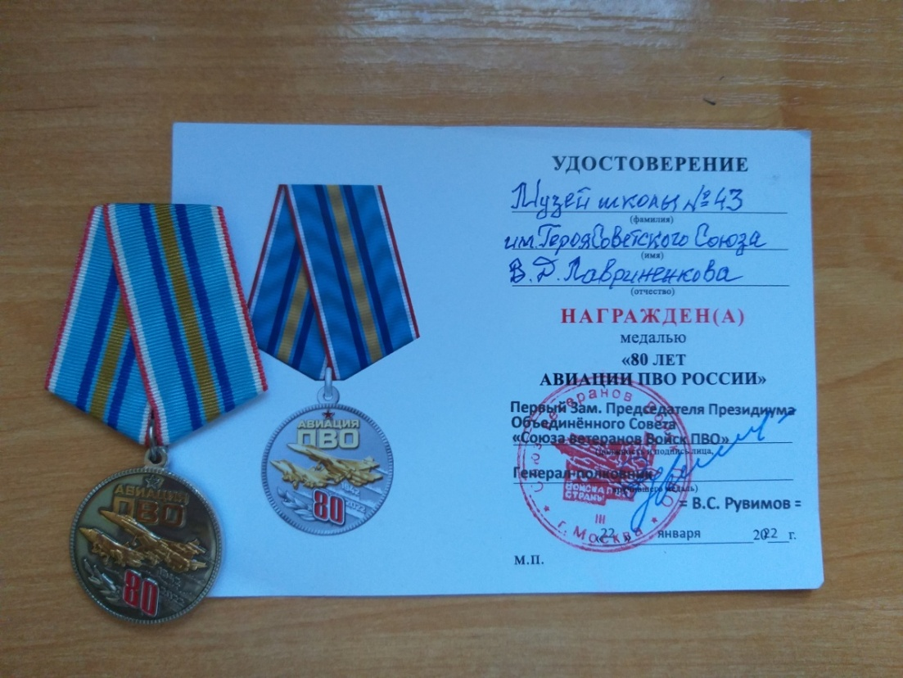
22.01.22 – 80 лет со дня создания авиации ПВО
18 апреля 2022 года музею ГБОУ СОШ № 43 «История войск ПВО» от имени первого заместителя председателя президиума объединенного совета «Союза ветеранов Войск ПВО» В.С. Рувимова полковник Кржеминский К.П. вручил юбилейную медаль «80 лет авиации ПВО России» за работу по патриотическому воспитанию молодежи

Slide 16
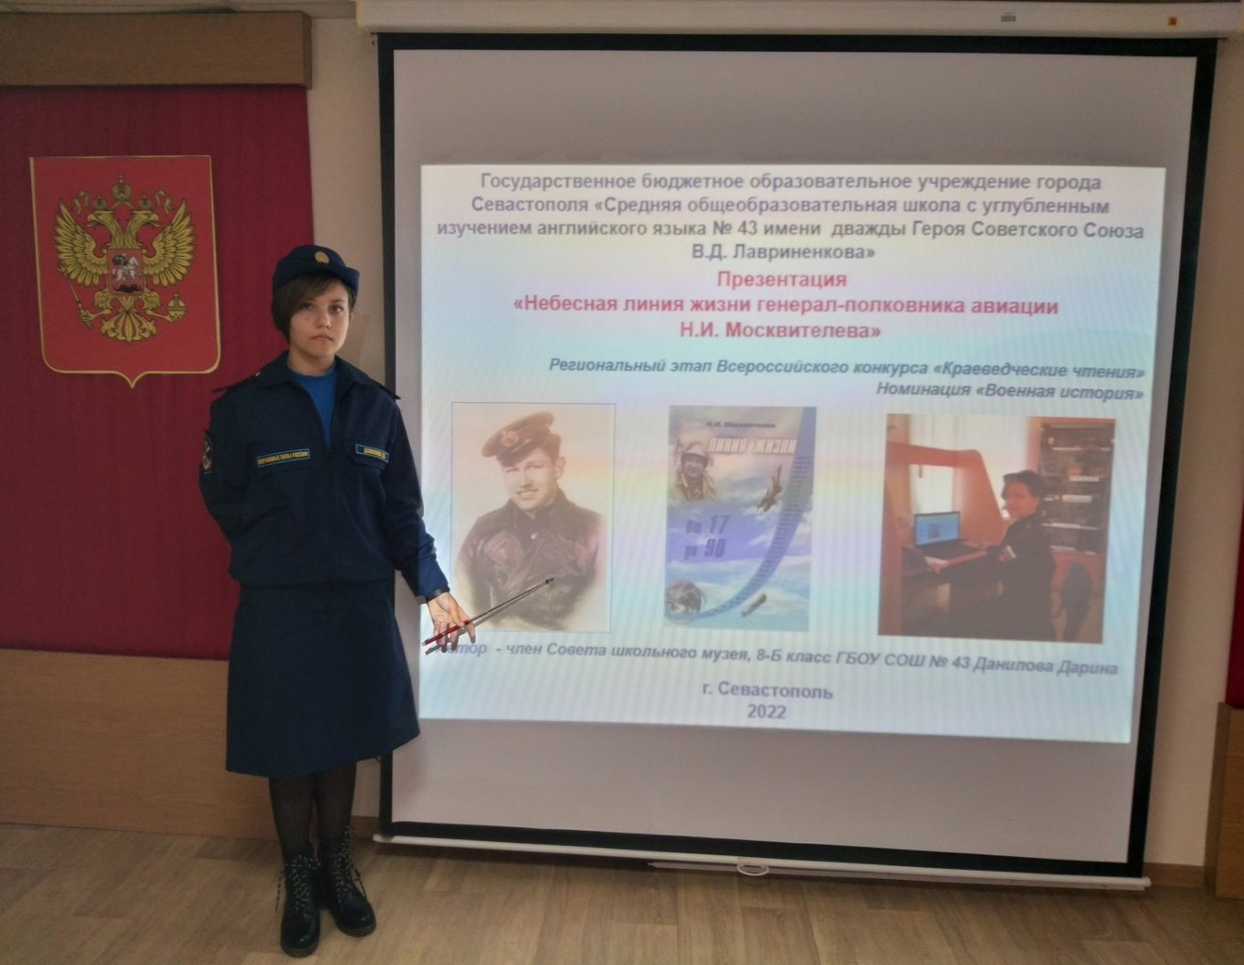
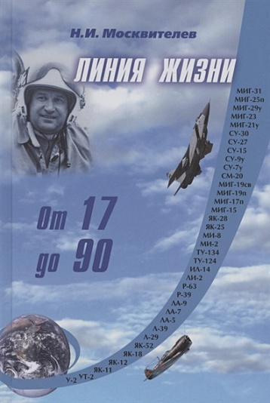
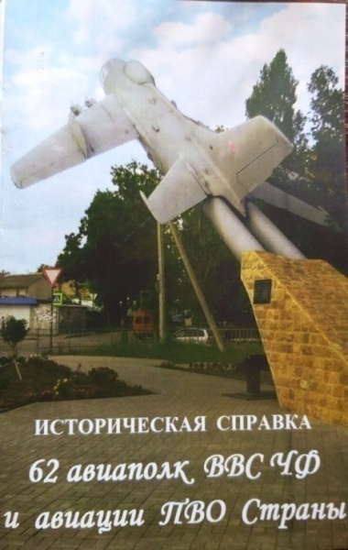
Ученица 8-Б класса Данилова Д. защитила исследовательскую работу «Небесная линия жизни генерал-полковника авиации
Н.И. Москвителева» на региональном этапе Всероссийских краеведческих чтений юных краеведов-туристов

Slide 17
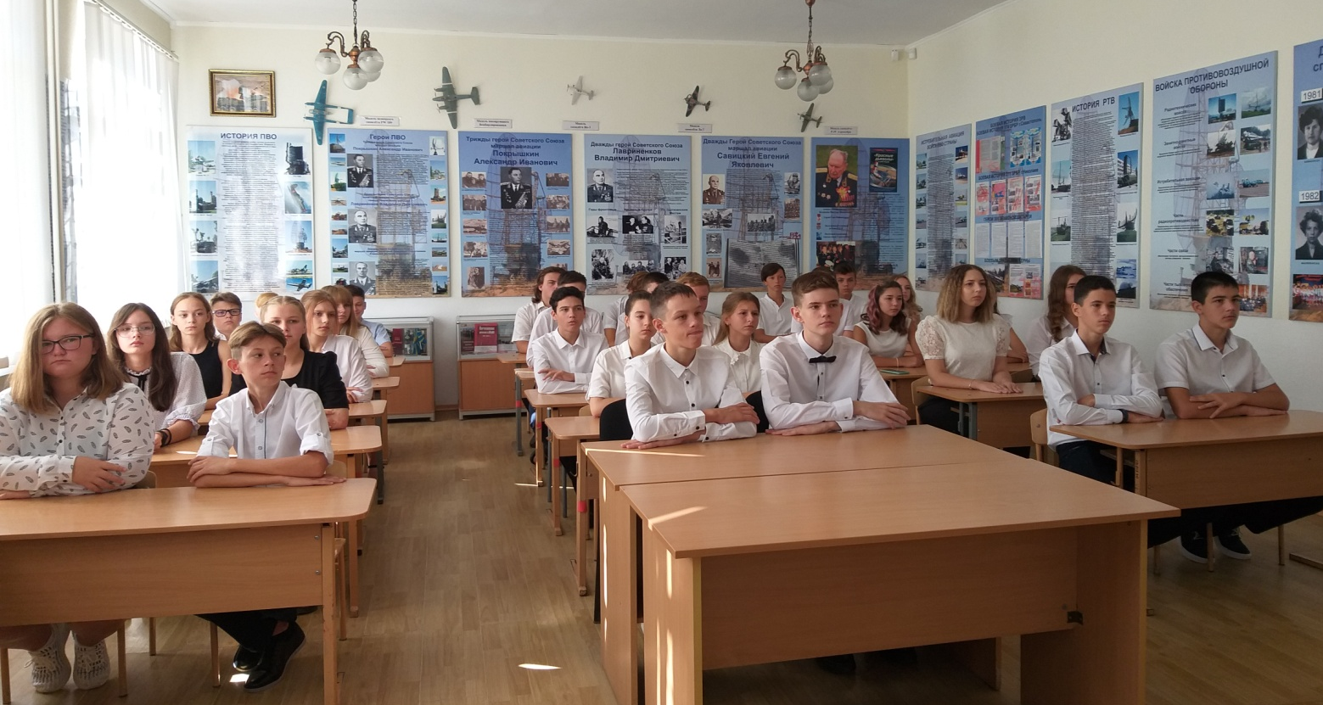
Культурно-просветительское направление деятельности МБК
К 85-летию со дня рождения Г.А. Черкашина проведён вечер-портрет «Земляк. Писатель. Патриот» в 9-Б, 3-А, 3-Б, 4-Б классах

Slide 18
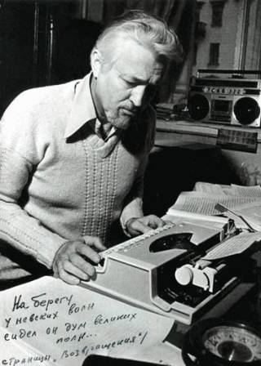
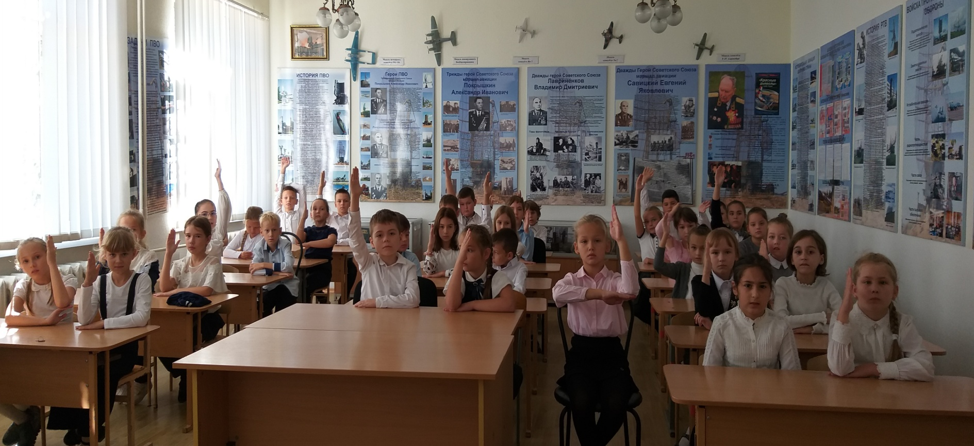
В 3-А и 3-Б проведена викторина по творчеству и произведениям Г.А. Черкашина «Г.А. Черкашин: имя в летописи города»

Slide 19
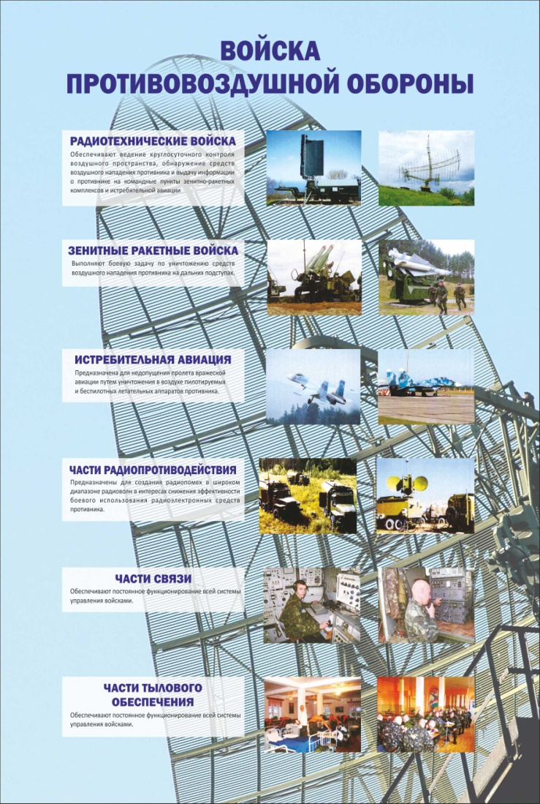
Ко Дню защитника Отечества проведён Урок Мужества
«В.Д. Лавриненков – математик воздушного боя»
Выступление экскурсовода-первоклассника Данилова Н. на Уроке Мужества включено в буктрейлер к книге «Легендарный Лавриненков». Буктрейлер представлен на сайте школы.

Slide 20
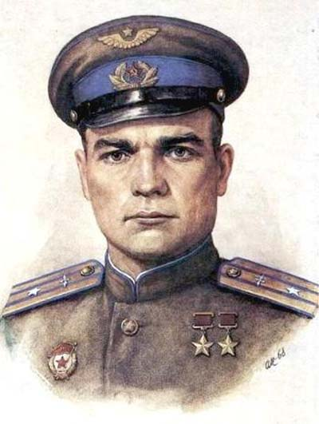
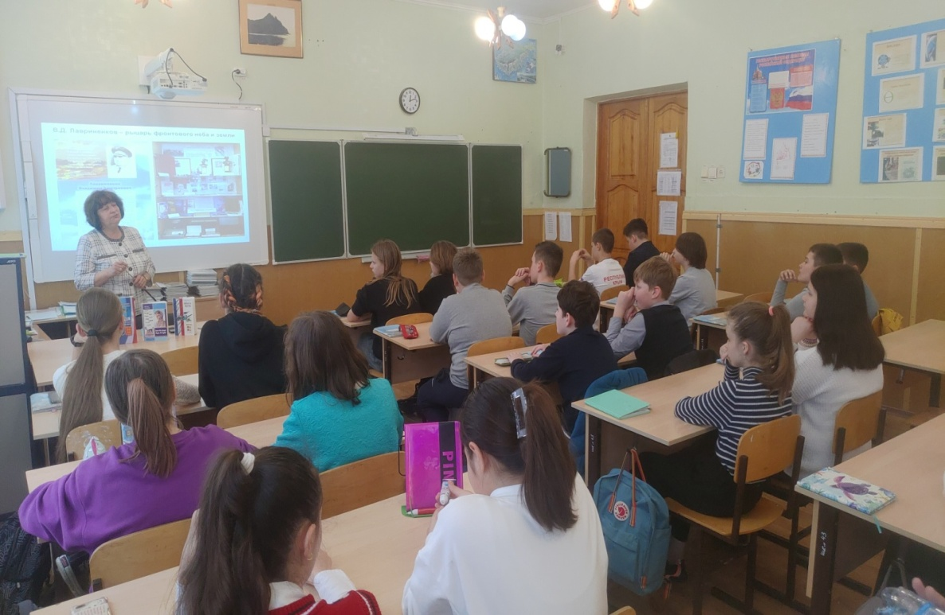
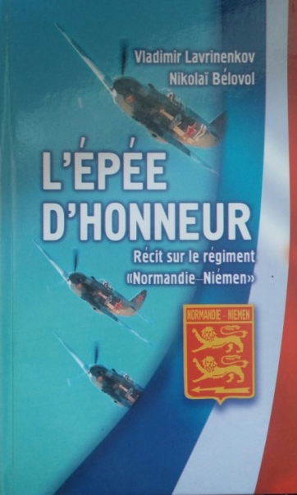
Накануне Дня войск противовоздушной обороны, 08 апреля в 6-А классе проведён Урок Мужества «Авиаполку «Нормандия-Неман» – 80 лет. Память потомков», по книге В.Д. Лавриненкова «Шпага чести»

Slide 21
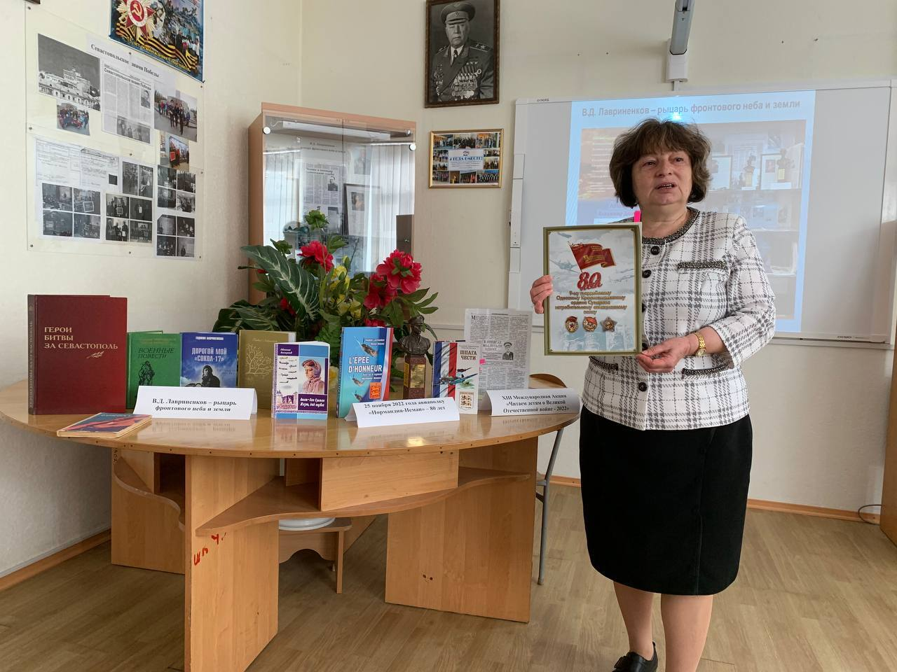
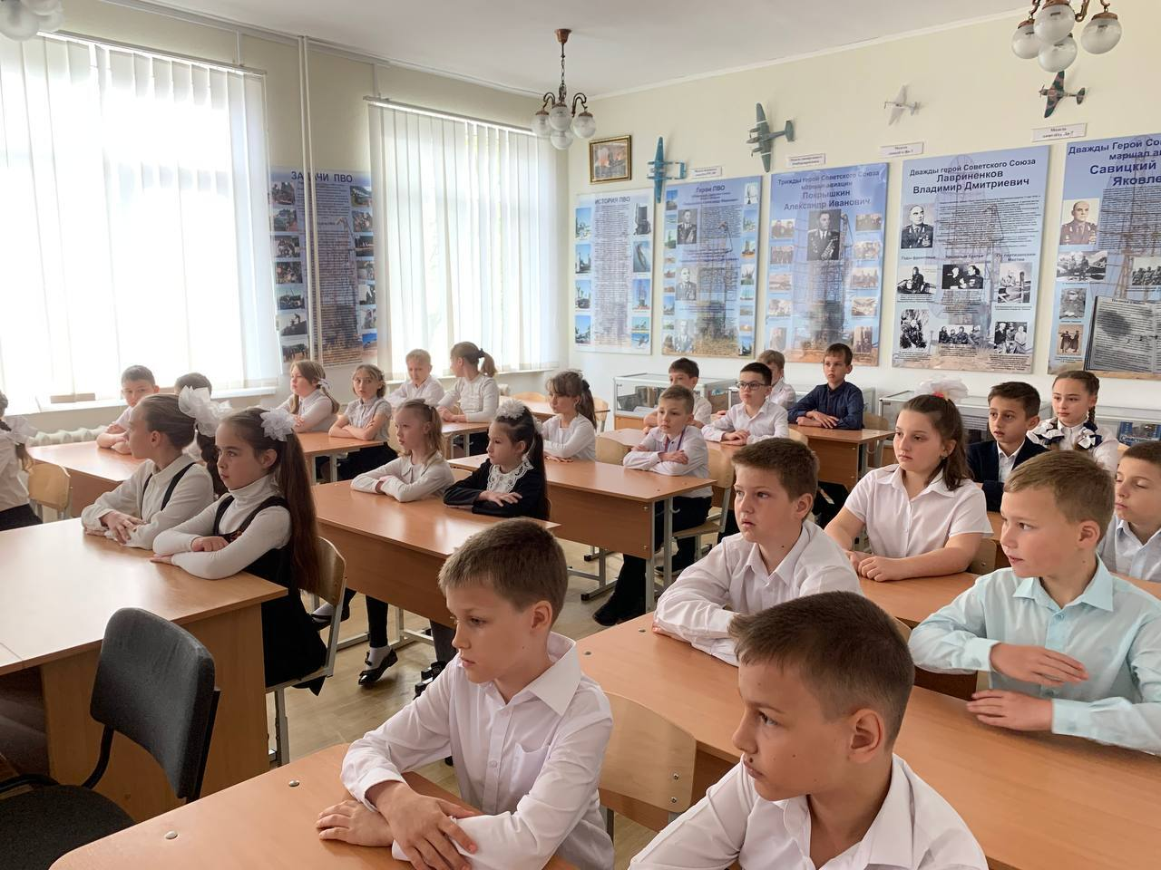
5 мая 2022 года, 3-А класс ГБОУ СОШ № 43 участвовал в XIII Международная Акция «Читаем детям о Великой Отечественной войне», приуроченной ко Дню Победы

Slide 22
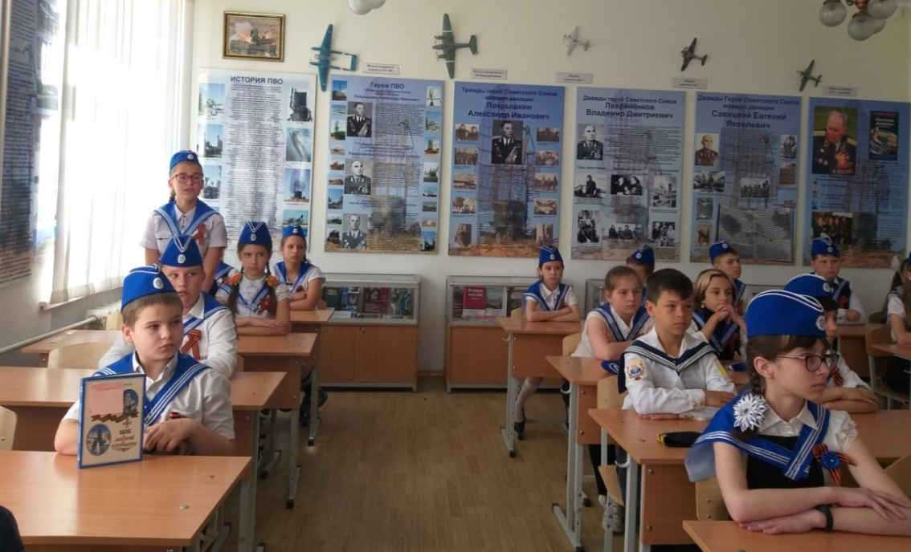
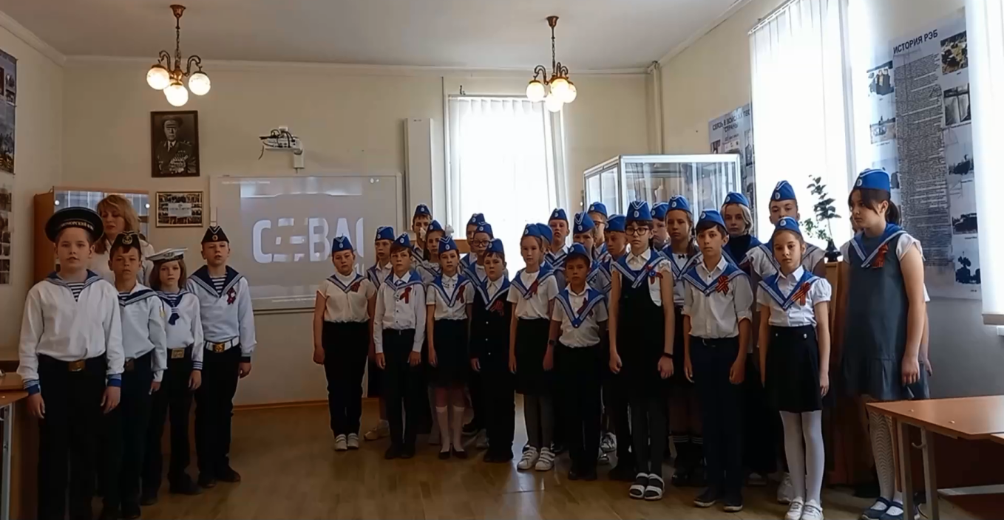
19 мая в 4-Б классе проведён Урок Мужества
«Научитесь быть севастопольцами!»
Помните! Через века, через года, — помните! О тех, кто уже не придет никогда, - помните! Не плачьте! В горле сдержите стоны, горькие стоны. Памяти павших будьте достойны! Вечно достойны!

Slide 23
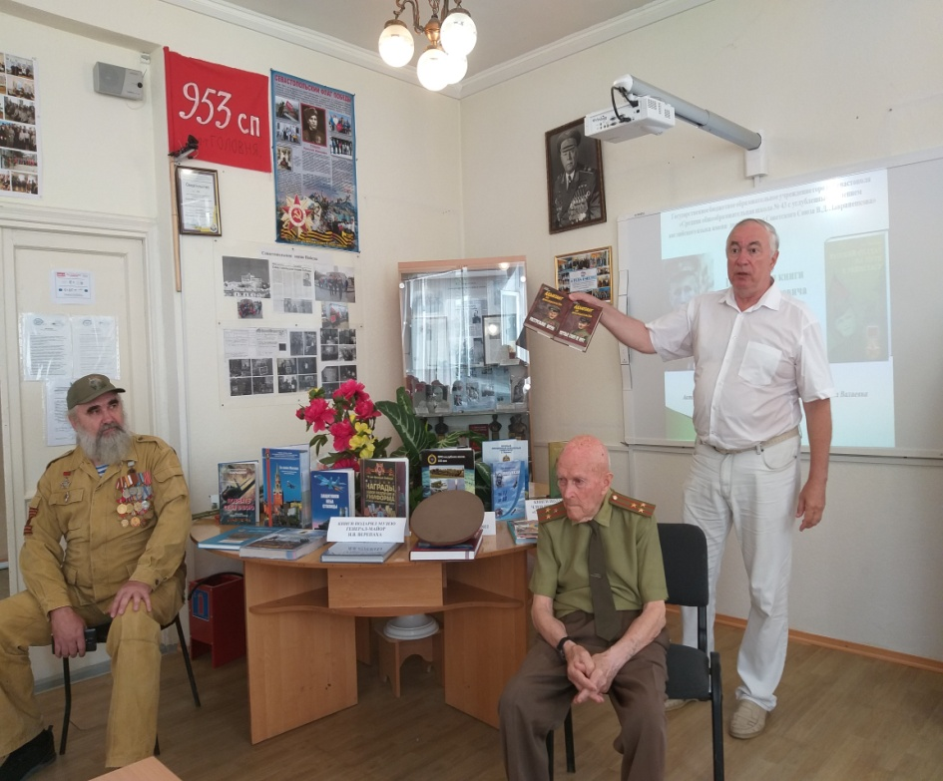
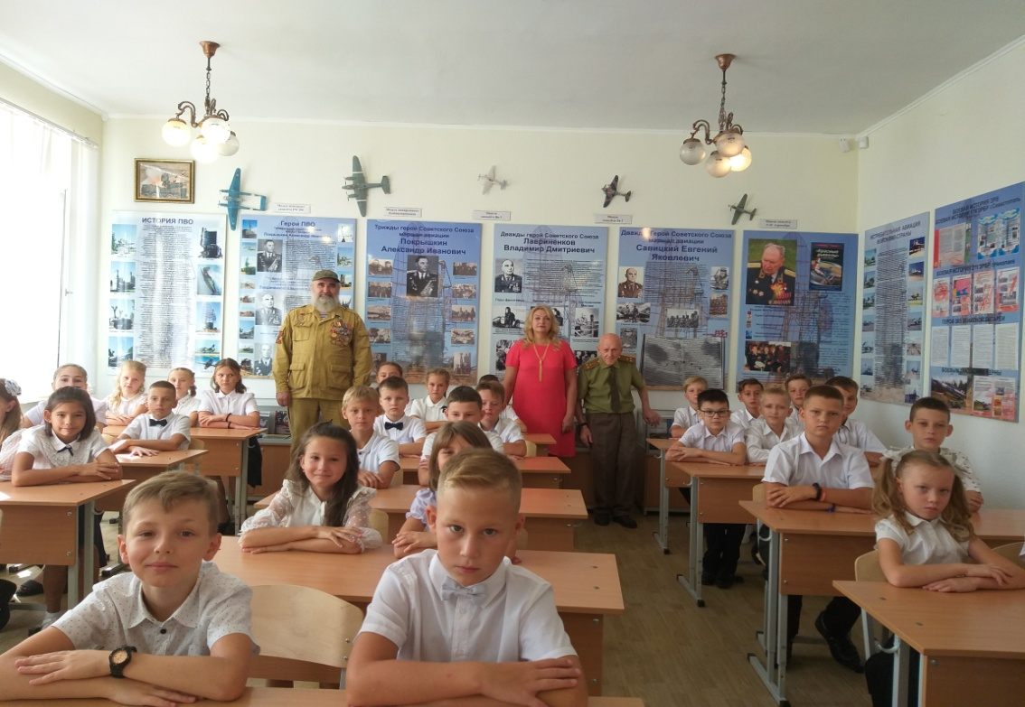
1 сентября проведён Урок Мужества «Комбат Победы» по книге
С.А. Неустроева «Русский солдат на пути к рейхстагу»
На классном часе выступили почётные гости школы: председатель комитета ветеранов войны Вооруженных Сил полковник К.П. Кржеминский, член Президиума Совета «Союза ветеранов войск ПВО» С.И. Покладов, воин-афганец Игорь Тарасович Плакида. Педагог-библиотекарь Боярко И.В. представила электронную презентацию книги

Slide 24
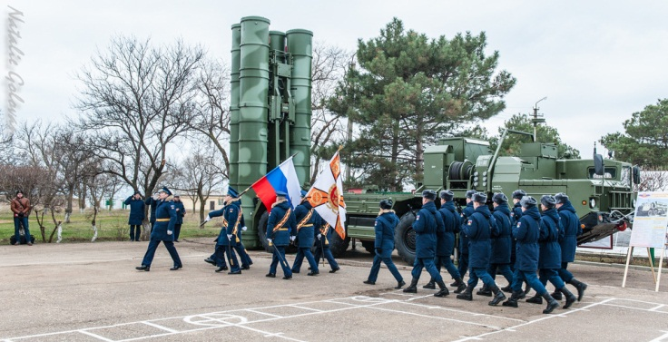
«Пока мы будем относиться с уважением и любовью к своей Родине, к своему языку и к своей культуре, к своей исторической памяти, – Россия всегда будет непобедимой».
Президент В.В. Путин

